Slide 1
三重県精神保健福祉士協会 ９月例会 アンケート結果
2022年９月１１日 実施

Slide 2
回答者の内訳（21名）

Slide 3
感想

Slide 5
ご意見・ご感想
ZOOMでこんなことができるんだ、と参考になった。また、違う機会に活用してみたい
見学だけで申し訳ございませんでした。とても楽しく見学しました。ありがとうございました。
例会の準備、運営お疲れ様でした。Zoomの投票機能を使うのは初めてでしたので新鮮でした。業務で参考にさせていただければと思います。
本音が発言しやすい環境がよかったです。
ブレイクアウト後の時間がもう少し長くても良かったかな？と思います
色々な角度からグループワークの話題が出てきてよかった
ディスカッションに参加させていただき、少しでも交流をもたせていただけたことが良かったです。ありがとうございました
見学でした。自分の話す内容を考えながら他の方の話を聞くのが苦手だったので今回は色んな方のお話を落ち着いて聞くことができて良かったです。
もっと語れる時間があっても良かった。またやって下さい
研修だけでなく、交流メインの会がこれからもあっていいのではないかと思いました。皆さんの人柄が見えるので、個人的にはとても良い時間を過ごせたと思います。
ほぼ一か月でみんなでつくれたのは良かったかも。当事者あるあるやPSWで多様な視点を感じたのは有難かったです。
見学でしたが楽しいお話を聞けました。ブレイクアウトルームは少し短かったかな、と思います。

Slide 6
例会でやってほしい研修など
発達凸凹や思春期の勉強会
日々の業務で必要なことは業務内で学べると思いますので、協会でした学べないような機会にしていただければと思います。そう考えると研修よりも、交流会や会員の実践報告等のような横のつながりを強化するものを望みます。
発達障害って、障害なの？
地域、市民向けの啓発

Slide 7
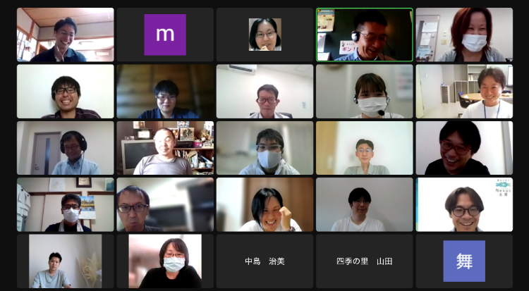
参加者の皆さん、ありがとうございました。

